Slide 1
Я ТЬЮТОР
Лично – деятельностный подход.

Slide 2
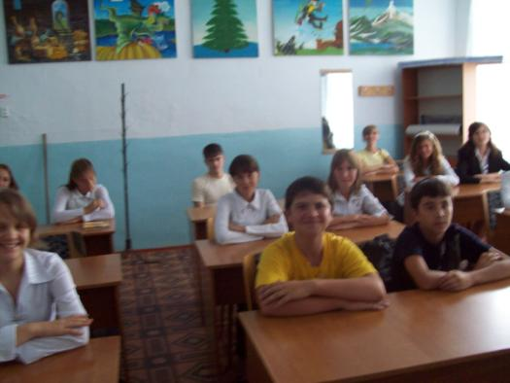
ИДЕЯ:
Простой путь – работать фронтально с коллективом, используя готовые разработки.

Slide 3
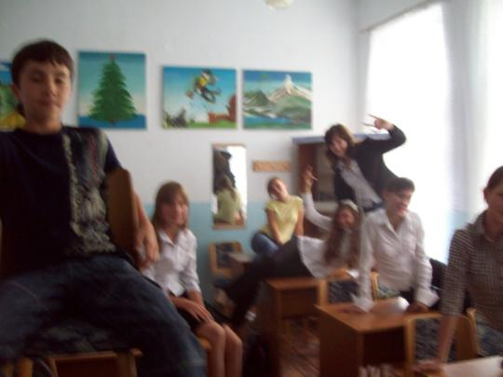
Сложный путь
Искать с каждым ребенком его особый путь в сообщество, его роль в укреплении не коллектива, (где все едины), а сообщества где все разные, но равны.

Slide 4
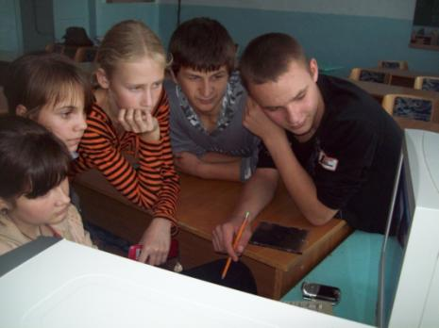
Задачи на этом пути:
1. Как лучше всего помочь реализоваться каждому ребёнку.
2. Какие создать условия.
3. Как укрепить его самосознание и в целом все процессы САМО.

Slide 5
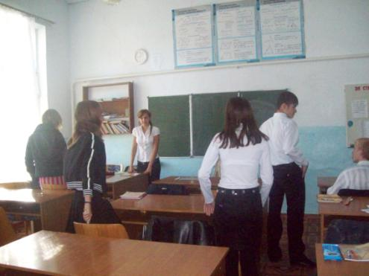
Что при этом происходит с ребёнком:
Ребёнок может реализовать себя только в толерантном сообществе, которое он должен постоянно воссоздавать с другими и это становится его потребностью.

Slide 6
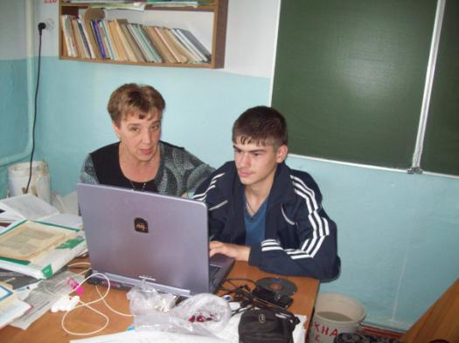
Точка отсчета - созидательная сила педагогической поддержки.
Да поддержка «экзотический» метод.
Но энтузиасты надеются, что в условиях всесилия социализирующей школы суровые «климатические» условия не погубят цветок.

Slide 7
Как внедрить генотип индивидуализации?
Это трудно, но возможно:
1. Индивидуальная помощь.
2. Индивидуальная работа.
3. Метод индивидуального консультирования.
4. Демонстрация выборов решения.
5. Помощь в преодолении препятствий, трудностей и проблем мешающих жизненной успешности.

Slide 8
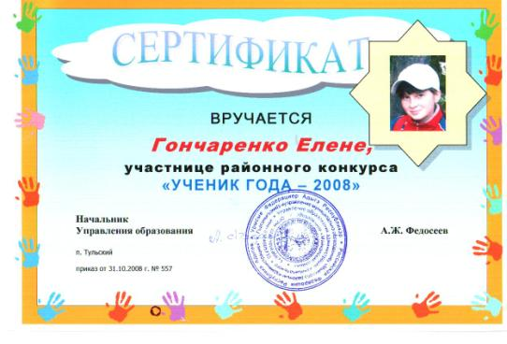
Важно понять.
Ребёнок не может быть средством в достижении педагогических целей;
Самореализация педагога – в творческой самореализации ребенка.

Slide 9
Проектная деятельность.
В традиционной системе обучения моральные принципы должны быть поняты.
А в философии образования, основанной на проектной деятельности, основные моральные принципы – отзывчивость, верность долгу, ответственность за принятые решения – основываются на действии, они должны быть прожиты.

Slide 10
Экологические проекты.

Slide 11
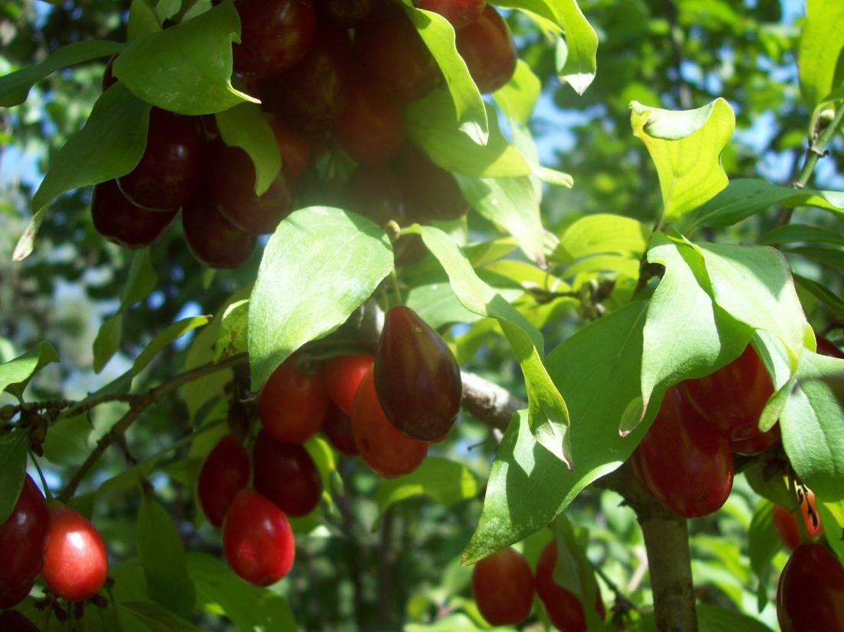
ПРОЕКТ: МОЁ ЛЮБИМОЕ ДЕРЕВО Выполнил: ученик 9 класса Данилов Влад руководитель Туз л.н. МОУ СОШ №8. х ШУНТУК Майкопский район

Slide 12
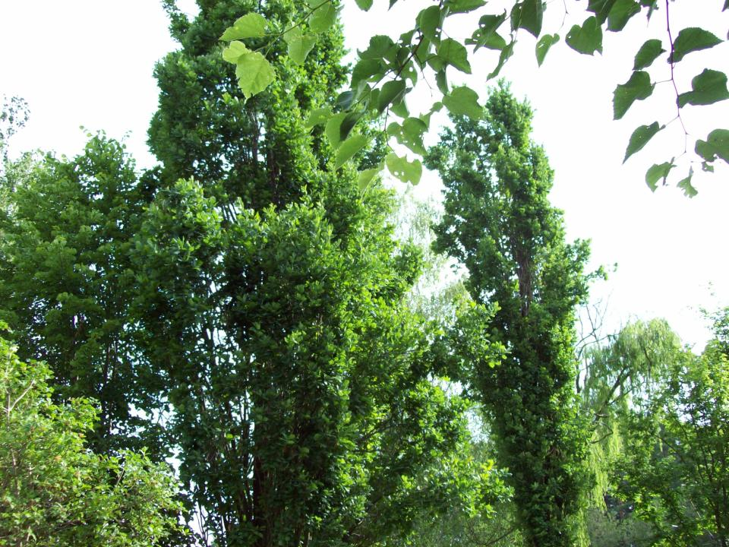
Данная работа представляет исследование по теме «Размножение пирамидальных дубов с помощью семян». В проекте были использованы такие методы как наблюдение, анализ, описание, сбор материала о дереве. Работа выполнена в форме презентации.

Slide 13
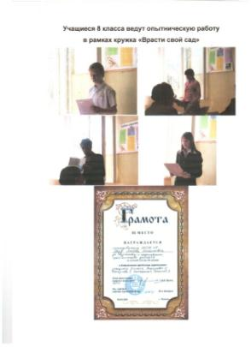
МАСТЕРСКАЯ ДОСТИЖЕНИЙ.

Slide 17
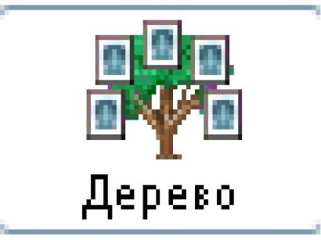
Год семьи.

Slide 18
Социальные проекты

Slide 19
Проект»Стендовые презентации»

Slide 20
ПРОЕКТ»ПУТЬ К УСПЕХУ»

Slide 21
Проект» Украшаем мир»

Slide 22
ПРОЕКТ»ОТДЫХАЕМ С РАДОСТЬЮ»

Slide 23
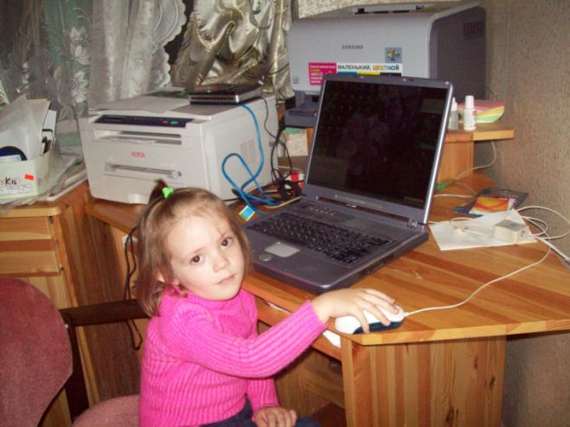
Ребёнок образовывает сам себя.
Поддержка детей – моя самореализация.

Slide 24
Интересы каждого ребёнка в сопровождении и развитии.

